Slide 1
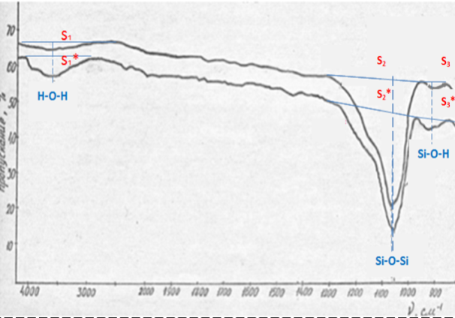
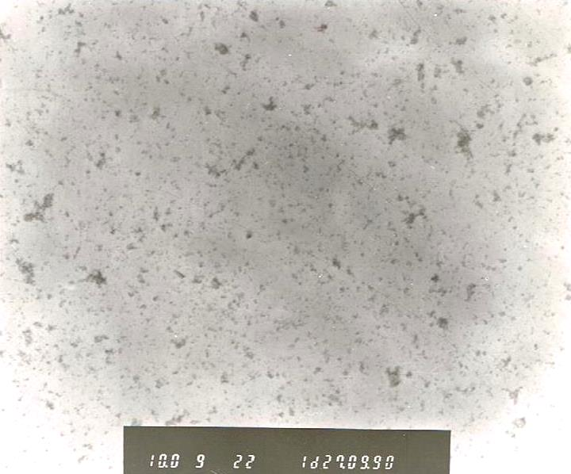
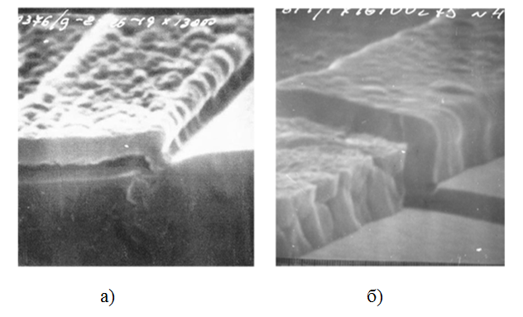
МОДЕЛИРОВАНИЕ ПРОЦЕССА ГАЗОФАЗНОГО ОСАЖДЕНИЯ И БАЗОВЫХ НЕОДНОРОДНОСТЕЙ СЛОЕВ ОКСИДА КРЕМНИЯ В.Л. Евдокимов АО «НИИМЭ»
Процесс газофазного осаждения слоев является одним из основных при изготовлении микросхем
Отклонения качества осаждаемых слоев оксида кремния характеризуются примесностью, полиморфностью и неконфрмностью.
До настоящего времени отсутствует достаточное представления о внутренних механизмах процесса и их роли в формировании состава, структуры и топологии слоев
Предлагается модель процесса, которая включает полную кинетическую схему и аналитические выражения для скоростей стадий формирования слоя и его базовых характеристик на примере осаждения оксида кремния.

Slide 2
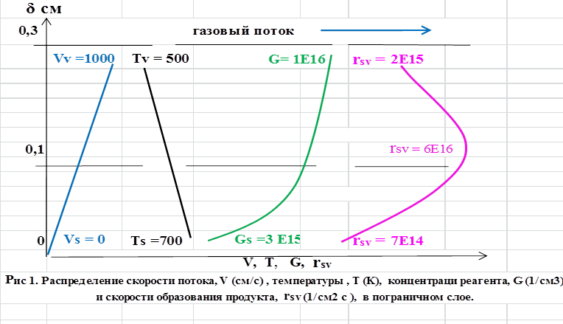
Распределение скорости потока температуры и концентрации реагента и продуктов реакции в газовом пограничном слое у подложки
Notes:
При типичной скорости потока около 100 см/с , толщина ламинарного пограничного слоя у подложки составляет доли сантиметра
На примере осаждения SiO2, скорость окисления SiH4 максимальна внутри пограничного слоя на расстоянии около 1 мм от подложки
Основной и побочный продукты химической реакции диффундируют к подложке и наружу пограничного слоя

Slide 3
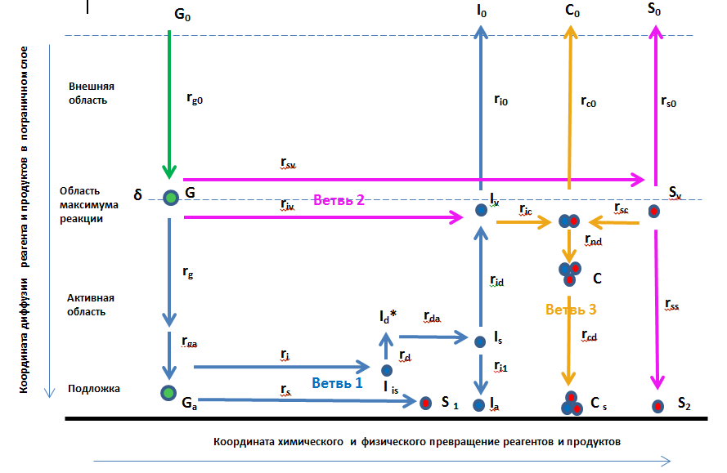
Кинетическая схема процесса газофазного осаждения слоя G + aJ = bS + cI – обобщенное уравнение химической реакции
Notes:
Основной (S) и побочный (I) продукты образуются по трем параллельным ветвям:
-на подложке в молекулярной форме (гетерогенно, ветвь 1),
-в пограничном слое в молекулярной форме (гомогенно- ветвь 2)
-в виде многомолекулярных кластеров в пограничном слое (ветвь 3)

Slide 4
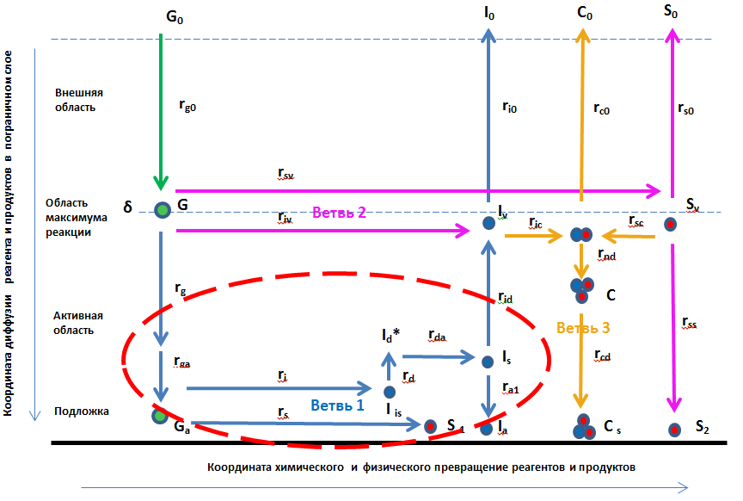
Стадии гетерогенного роста (ветвь1)
r_{g} = (G-G_{s}) D_{g} / δ r_{ga}= G_{s}^{2/3} v k_{g} e₁ / 2λ, e₁= e^{Qga/RTs}
r_{s} = G_{a}² d² ν₀ e₂ е_{3.} e₂ = е^{-E/RTs ,} е₃ = e^{- Qgd / RTs}
r_{i1}= I_{s}^{2/3} v k_{i} e₄ / k_{s} e₅ 2 λ, e₄= e^{Qia / RTs}, e₅= e ^{Qsa / RTs}
r_{i} = G_{a}²d² ν₀ e₂ e₃ с / b r_{id}= I_{s}D_{i}/2δ r₁= r_{s}+ r_{i1}
Notes:
Ветвь включает в себя скорости диффузии (r_{g} ), адсорбции (r_{ga}), химич реакции реагента G с образованием основного (r_{s} - S) и побочного продукта (r_{i} - I). (Все скорости представлены в единицах потока (молек/см.кв. с)
Побочный летучий продукт (H2O) проходит стадии десорбции (r_{d} ) вследствие экзотермической реакции, дезактивации (r_{d a}) и адсорбции в дезактивированном виде (r_{a1})

Slide 5
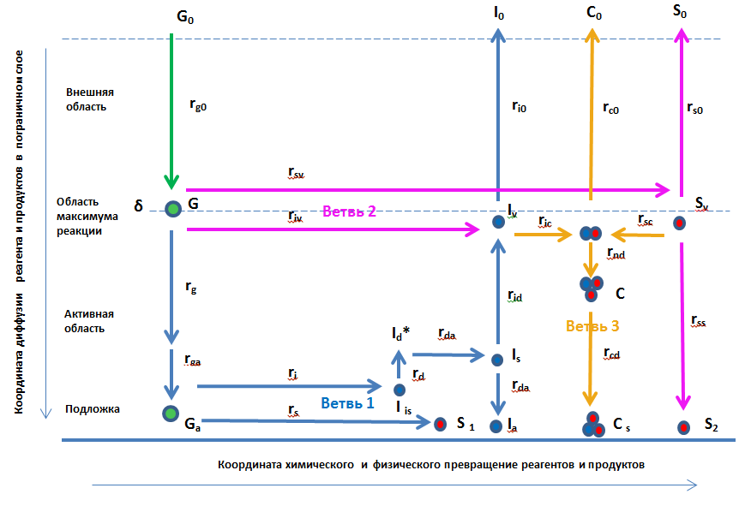
Стадии гомогенного роста (ветвь 2)
r_{sv} = δ G² s_{g} v е_{5,} r_{ss} = Sv D_{s} / δ r_{s0} = Sv D_{s} / δ
r_{iv} = δ G² s v е₅ с / b е₅= e^{-E/RTv} r_{i0} = I_{v} D_{i} / δ r₂ = r_{ss}+ r_{i1.}
Notes:
Образование основного (r_{sv -} Sv) и побочного ( r_{iv –}I_{v} ) продуктов происходит и в газовом слое.
Sv диффундирует (r_{ss} ) как к подложке, формируя осаждаемый слой , так и наружу.
I_{v} диффундирует наружу (r_{i0} ), а некоторая часть (I_{a} ) адсорбируется.

Slide 6
Гомогенный рост и диффузия кластеров (ветвь 3)
r_{z} = π N² d_{n}² v k_{z} / 4 С = π N² d_{n}² v k_{z} τ / 4 τ = L/V
, d_{с}= d_{n}³ π N v τ k_{ca} / 4 r_{cd}= С D_{n} (d_{n} /d_{c} )^{7/2} / δ N= S_{v}+I_{v}
Notes:
На молекулах H2O , как на полярных образуются (r_{ic} r_{sc}) кластеры . Они растут (r_{nd}) в столкновениях с молек продуктов и диффундируют из области максимума их образования (скорости окисления реагента) , как к подложке (r_{сd}), так и наружу газового слоя (r_{с0}).

Slide 7
Уравнения баланса и полученные выражения для неизвестных r_{s} r_{ss} I_{v} r_{i} d_{c} C r_{cd}
b r_{s}= r_{ga} – баланс 1 ветви по основн продукту
G_{a} = G_{s}^{1/3} (v k_{g} e₁ /2 λ b d² ν₀ e₂ е₃ )^{1/2} - уравнение для G_{a}
r_{g0} / b = r_{s}+2 [r_{ss}+ (S /N) r_{nd}] – баланс 2 ветви по основн продукту
G_{s} D_{g} / δ + G_{s}^{2/3} v k_{g} e₁ / λ – G D_{g} / δ = 0 - уравнение для G_{s}
S_{v}= G_{s}^{2/3} (ce₄ – be₁ ) v k_{ca}δ /3Dλ, - концентрация молекул основного продукта
I_{v} = S_{v} с/b, - концентрация побочного продукта
r_{s} = G_{a}²d² ν₀ e₂ е₃ - скорость гетерогенного роста
r_{ss} = Sv D_{s} / δ - скорость гомогенного роста
r_{i} = Iv ^{2/3}v k_{i} e₄ / k_{s}e₅ 2λ - скорость соосаждения побочного продукта
d_{c}= 3S_{v} d³ v τ_{c} k_{с}, - размер кластера
C = 9S_{v}²d² v τ_{c} kz - концентрация кластеров
r_{cd}= СD_{n} (d_{n} / d_{c} )^{7/2} / δ - скорость доставки кластеров к подложке
Notes:
Из уравнений баланса выводятся стационарные значения концентраций продуктов и скоростей стадий процесса осаждения

Slide 8
Показатели неоднородности осаждаемого слоя
К_{i} = (r_{i1}+r_{in})/r - примесность
К_{s} = (r_{ss}+ r_{nd}) / r - полиморфность
К_{t1} = (r_{ga} – r_{ad})/r_{ga} - неконформность при гетерог осаждении
К_{t2} = r_{ss} /r – неконформность при гомоген осаждении
r =r_{s} + r_{i1} +r_{ss}+ r_{nd} – скорость роста слоя
r_{ad}= r_{d}r_{ga}/(r_{ga}+r_{d}) – скорость адсорбции с дифф
r_{d}(cм⁻²с⁻¹) =(G_{a}ν₀a²/zh²)e^{-Qdg/RTs} – скорость поверхностной дифф
Notes:
Показатели неоднородности определяются из отношений скоростей стадий к общей скорости роста слоя

Slide 9
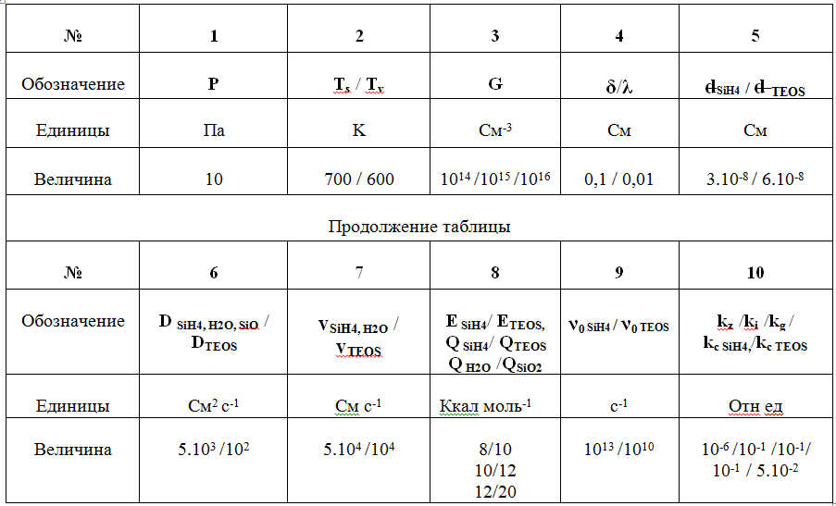
Исходные данные к расчетам
.
Notes:
В исходных данных - условия процесса осаждения и кинетические характеристики реагентов

Slide 10
Скорости ветвей гетерогенного и гомогенного роста (lg r- 1/см.кв. с) в зависимости от концентрации реагента (lgG - 1/cм куб)
Notes:
Большое различие скоростей роста из TEOS и SiH4 (зел) обусловлено разницей адсорбционной способности реагентов (Q TEOS > Q SiH4 на 20-30 %). Для ТЕОS рост протекает преимущественно по гетерогенному механизму . Значительная скорость соосаждения H2O, для TEOS, связана с её стехиометрически большим образованием при окислении органики.

Slide 11
Концентрации основного продукта (lgS- см⁻³), кластеров (lgС- см⁻³) и размера кластеров (lgdс -см) в зависимости от концентрации реагента (lgG-см⁻³)
Notes:
Существенно более высокие значения S и dc для процессов из SiH4 обусловлены относительно низкой E SiH4 (8 -9 ккал/моль по сравнению с E TEOS (10-11 ккал/моль ). Подавляюще
более высокие значения С для SiH4 обусловлены квадратичной зависимостью зародышеобразования от S (I х S ≈ S х S)

Slide 12
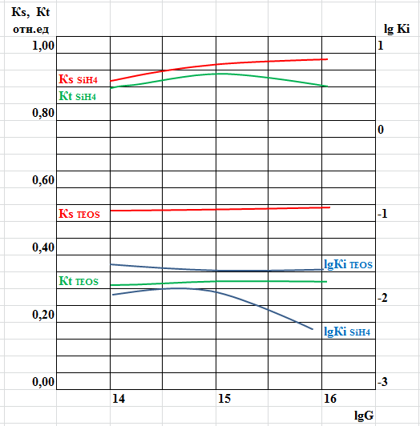
Показатели примесности (Ki ), полиморфности (Ks) и неконформности (Kt) в зависимости от концентрации реагента (lgG-1/см.куб)
.
Notes:
Показатели примесности (Ki), полиморфности (Ks) и неконформности (Kt) слабо зависят от концентрации реагента (G, см⁻³), и зависят в основном от энергии активации и теплоты
адсорбции используемых реагентов , которые определяют характер роста слоя – гомогенный или гетерогенный. Слои из SiH4 полиморфны и неконформны (Кs и Кt - >>)

Slide 13
Примесность . Содержание воды и гидроксильных групп по инфракрасным спектрам слоев SiO₂ , осажденных из SiH₄ (верхний спектр) и из TEOS (нижний).
Notes:
Концентрация H2O для слоя из SiH4 составляет 2 % , для слоя из TEOS – 8% . ( Для снижения H2O применяется отжиг слоев ).

Slide 14
Полиморфность. Структура слоев SiO_{2 ,}осажденных из SiH4 (слева) , из TEOS (справа), х10 000.
Notes:
Аморфный слой из SiH4 имеет сильно неоднородную структуру с вкраплениями кластеров размером до 600 А.
Структура слоя из TEOS более однородна, размер неоднородностей до 150А.

Slide 15
Неконформность или конформность. Профили осажденных слоев SiO₂ а) из SiH₄ в гомогенном режиме, б) из TEOS – в гетерогенном
Notes:
В гомогенном режиме (SiH4) скорость роста слоя определяется скоростью диффузии молекул SiO2 и SiH4. К выступающему углу массоподвод больше, и толщина больше.
В гетерогенном режиме (TEOS) скорость роста определяется кинетикой адсорбции и реакции на поверхности, - профиль конформный.

Slide 16
Заключение
1. Разработанная модель, включающая кинетическую схему и аналитические выражения стадий осаждения из газовой фазы, позволяет оценить степень примесности, полиморфности и неконформности слоев по исходным данным о процессе и физико-химическим характеристиках прекурсоров.
2. Решающими факторами, влияющими на кинетику роста и характеристики слоев оксида кремния являются соотношение скоростей диффузии, адсорбции и химического превращения прекурсора на подложке и в пограничном слое.
3. Расчеты скоростей стадий процесса и характеристик слоев показали удовлетворительное соответствие модели экспериментальным данным.
4. Модель может быть принципиально применена для оценки и прогнозирования кинетики роста и качества различных типов слоев, осаждаемых из различных прекурсоров.

Slide 17
Спасибо за внимание!

